Slide 1
Dados Espaciais e
Bancos de Dados Espaciais
Luis Otavio Alvares (II/UFRGS) e
Vania Bogorny (INE/UFSC)

Slide 2
O que é um banco de dados espacial/geográfico?
Banco de dados que:
Armazena objetos espaciais
Provê operações para manipular objetos espaciais
Manipula objetos espaciais como outros objetos no banco de dados

Slide 3
O que é dado espacial/geográfico?
Dado que descreve uma localização ou forma
exemplo: estrada, rio, floresta, hospital
É algo que descreve objetos ou fenômenos que acontecem na Terra e que tem associado uma posição geográfica

Slide 4
O que são dados espaciais/geográficos?
Três características principais descrevem um objeto geográfico:
  Atributos não espaciais (o que): descrevem qualitativa ou quantitativamente uma entidade geográfica. Estes dados podem ser tratados por bancos de dados não espaciais;
  Atributo espacial (onde): se refere à localização e à representação do objeto geográfico, considerando sua geometria e sistema de coordenadas. Este aspecto exige um tipo de dado específico não disponível em SGBDs convencionais (não espaciais);
  Relacionamentos espaciais (como): relacionamentos de vizinhança (ex:. topologia, distância). Necessitam operações especiais que não são disponíveis em SGBDs convencionais.

Slide 5
Como dados espaciais são representados?
Dois tipos principais de representação: matricial (raster) e vetorial

Slide 6
Representação matricial
(raster ou tesselação)
é caracterizada por uma matriz de células de tamanhos normalmente regulares,
cada célula está associada a um conjunto de valores representando as características da região.
imagens de satélite e modelos digitais de terrenos são naturalmente representados no modelo matricial

Slide 7
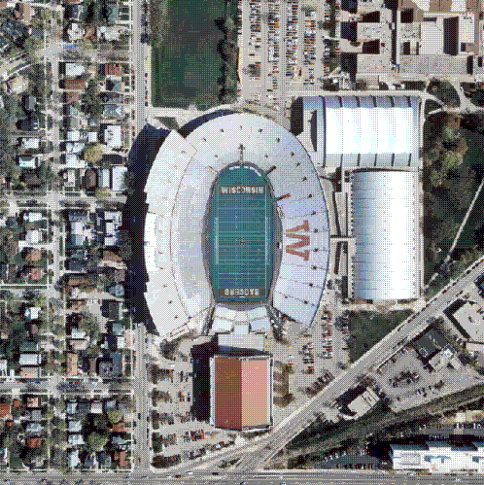
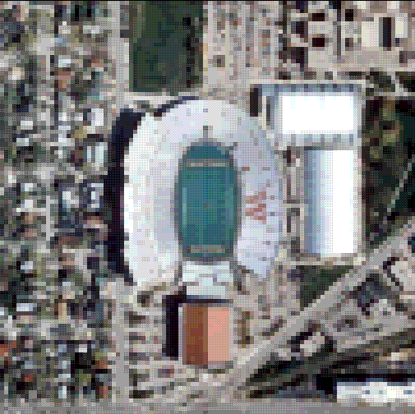

Exemplo variando o tamanho das células
1 x 1 m
5 x 5 m
20 x 20 m

Slide 8
Representação vetorial
utiliza pontos, linhas e polígonos para representar as fronteiras das entidades geométricas, tal como elas são representadas em um mapa

Slide 9
Representação vetorial: objetos
  0-dimensional
    representação: ponto
    exemplo: escola, hospital
  Uni-dimensional
    representação : linha
    exemplo : rio, estrada
  Bi-dimensional
    representação : polígono
    exemplo : estado, cidade

Slide 10
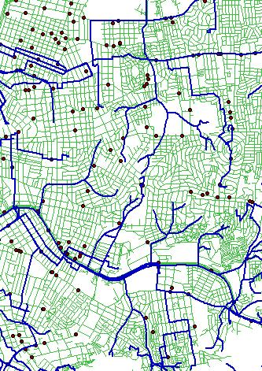
Exemplo: dados geográficos e bancos de dados geográficos (representação vetorial)
Rua
Gid Nome Shape
1 Ijui Multiline [(x1,y1),(x2,y2),..]
2 Lavras Multiline [(x1,y1),(x2,y2),..]
RecursoHidrico
Gid Nome Shape
1 Jacui Multiline [(x1,y1),(x2,y2),..]
2 Guaiba Multiline [(x1,y1),(x2,y2),..]
3 Uruguai Multiline [(x1,y1),(x2,y2),..]
PostoCombustivel
Gid Nome VolDiesel VolGas Shape
1 BR 20000 85000 Point[(x1,y1)]
2 IPF 30000 95000 Point[(x1,y1)]
3 Esso 25000 120000 Point[(x1,y1)]
Notes:
In transactional databases, items are normally stored in one single relation
In geographic databases, spatial feature types are stored in different relations
There is normally one relation (database table) for every different real world entity represented as a spatial feature type in a geographic database
Different spatial feature types have spatial relationships that must be extracted for data minig. Os relacionamentos normalemnte nao estao explicitamente armazenados nos bancos de dados geograficos
Spatial relationahips are the main characteristic which differs spatial data mining from transactional data mining

Slide 11
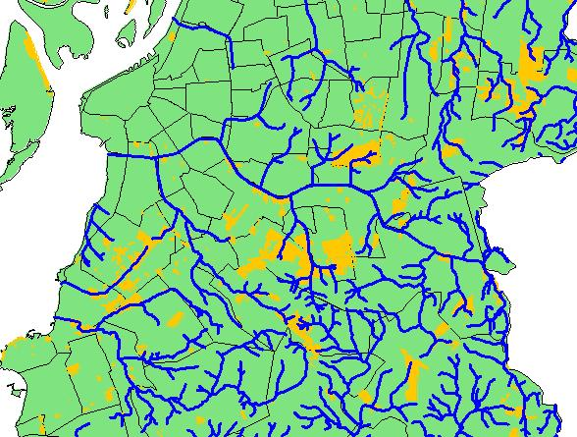
Exemplo de dados geográficos
Bairros estão representados como polígonos verdes
Favelas estão representadas como polígonos amarelos
Rios estão representados como linhas azuis

Slide 12
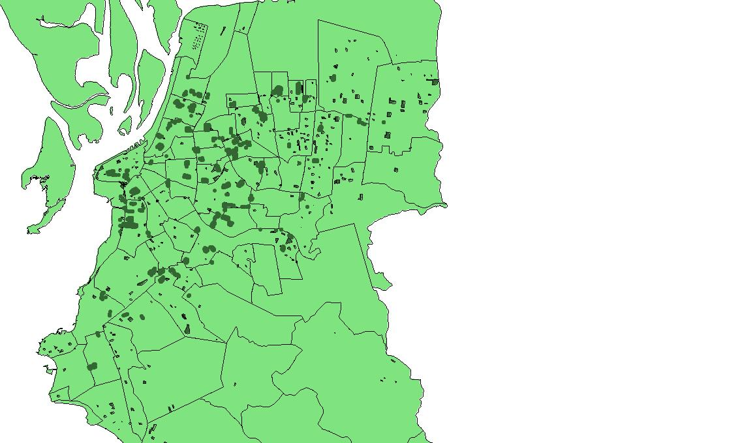
Exemplo de dados geográficos

Slide 13
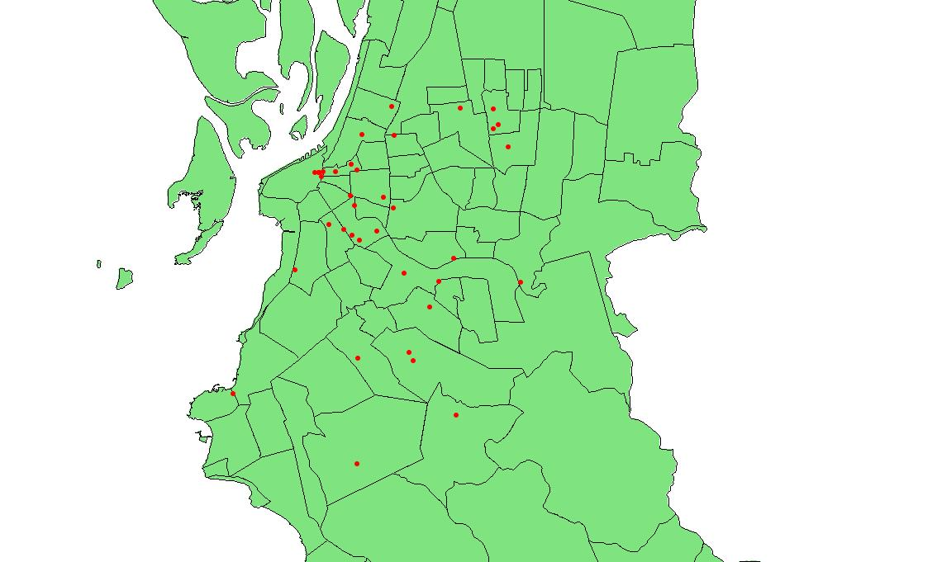
Exemplo de dados geográficos
Bairros e
hospitais

Slide 14
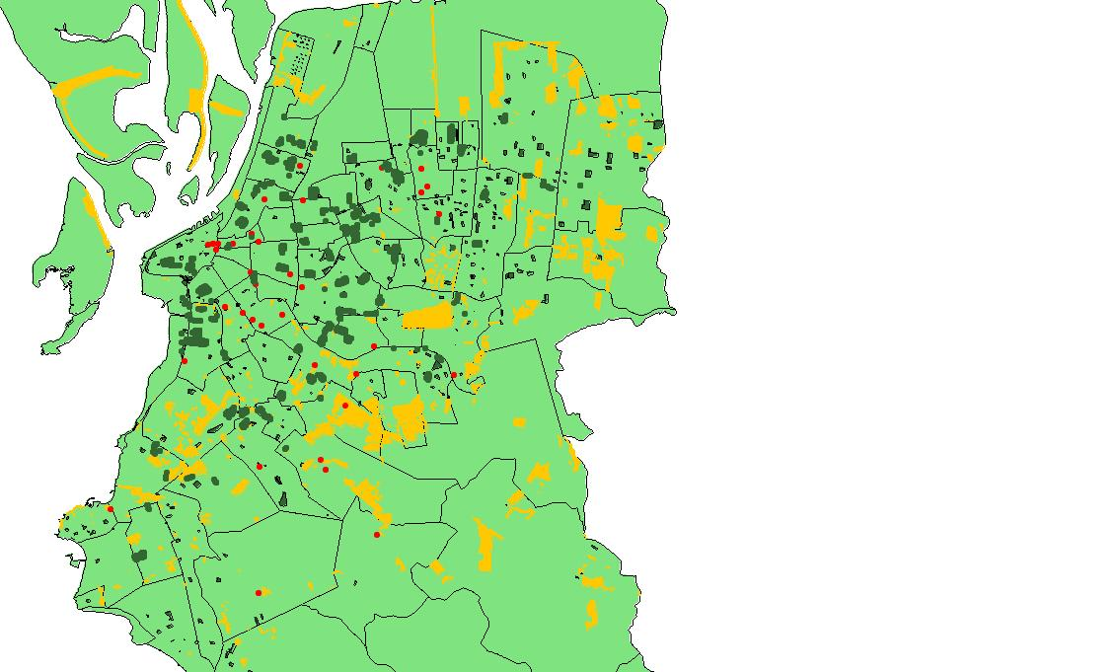
Sobreposição de dados geográficos

Slide 15
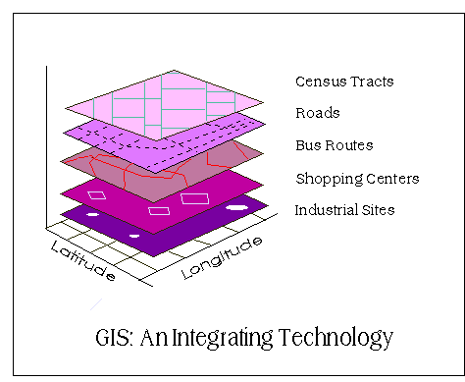
Mapas como camadas (layers)

Slide 16
Relações espaciais
Principal característica que diferencia dados espaciais de dados não-espaciais

Slide 17
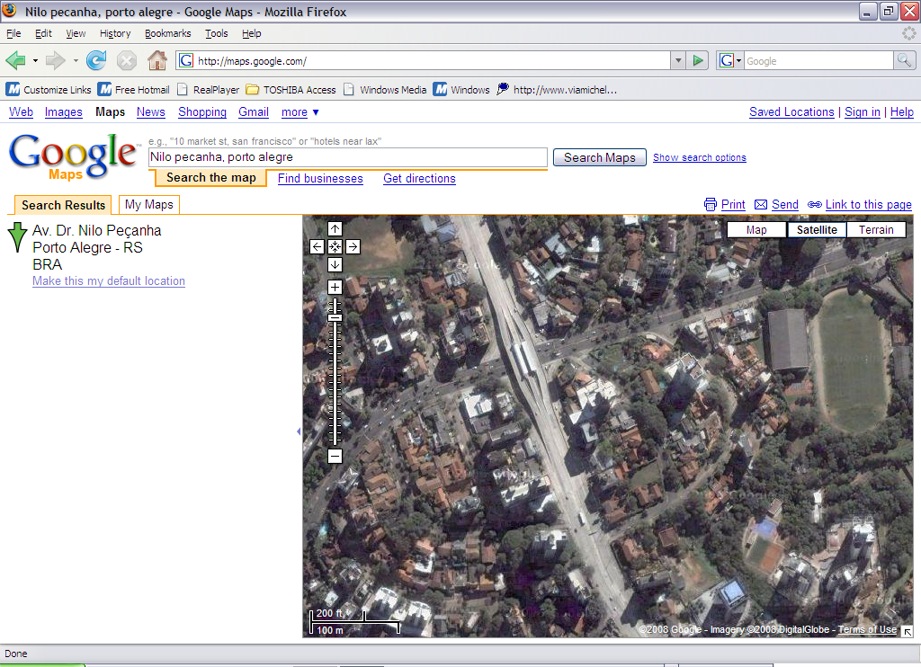
_{Viaduto cruza rua}
_{Bairro contém}
_{campo de futebol}
_{Disjunção}

Slide 18
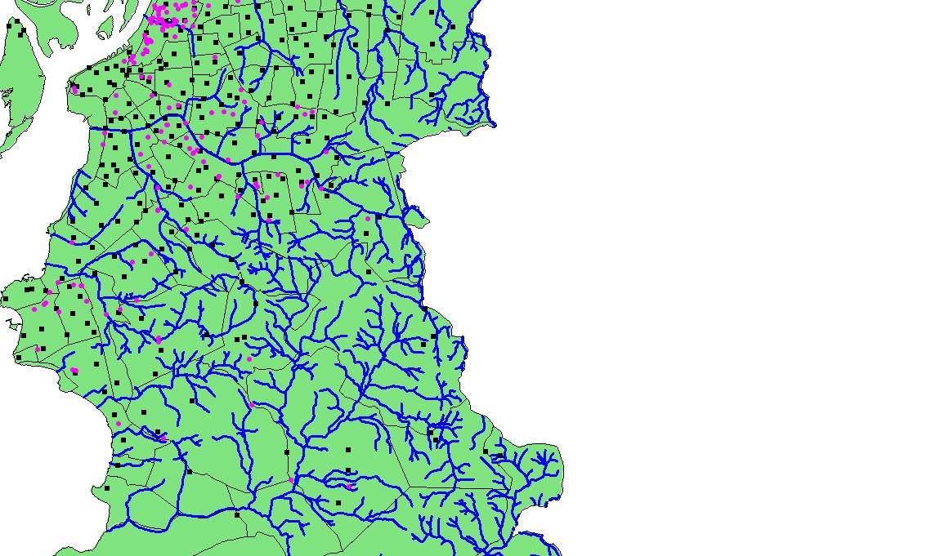
Relacionamentos espaciais
Qual é a distância mínima entre repositórios industriais e pontos de coleta de água?

Slide 19
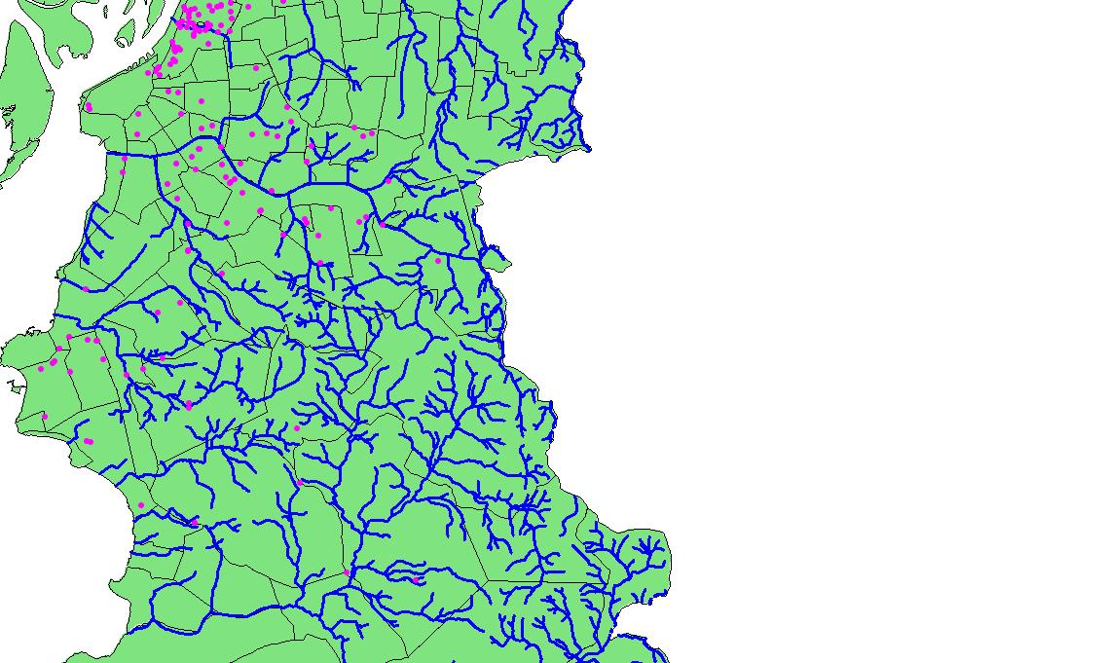
Relacionamentos espaciais
Qual é a distância entre rios (linha azul) e repositórios industriais (ponto rosa) ?

Slide 20
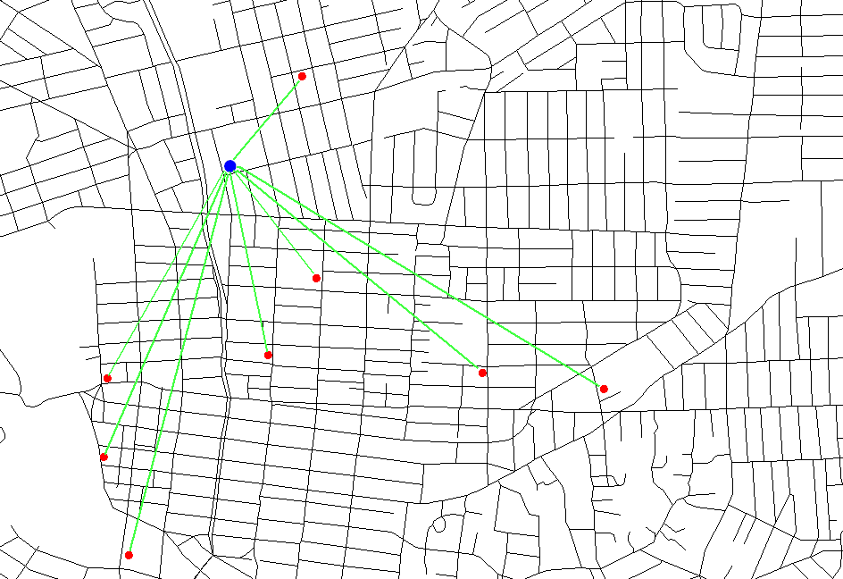
Relacionamentos espaciais
Qual é a farmácia mais perto da minha casa?

Slide 21
Principais relacionamentos espaciais
A B
A B
B
B
A B
A
A B
A
overlaps
disjoint
overlaps
disjoint
touches
A B
Topológicos
A B
B
A
A
A B
A B
A
A
equals
B
equals
B
inside
inside
contains
contains
crosses
crosses
B
B
north
north
A
B
B
Ordem
A
d
A
Distância
d
B
B
C
C
C
C
C
C
southeast
southeast
A

Slide 22
Vantagens de bancos de dados espaciais
Consultas espaciais usando SQL
  uso de expressões SQL simples para determinar relacionamentos espaciais
    de distância
    de ordem
    topológicos
  uso de expressões SQL simples para executar operações espaciais
    área (area)
    comprimento (length)
    intersecção (intersection)
    união (union)
    buffer (buffer)

Slide 23
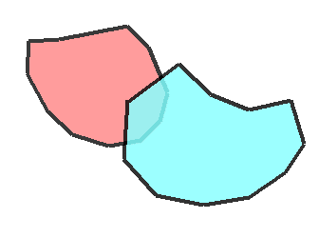
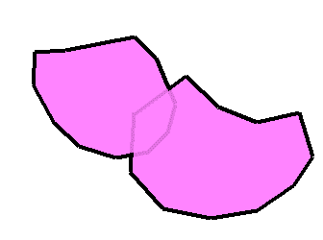
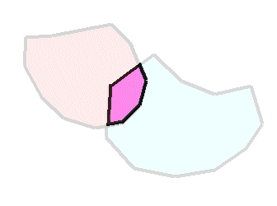
Exemplos de operações espaciais
polígonos originais
União
Intersecção

Slide 24
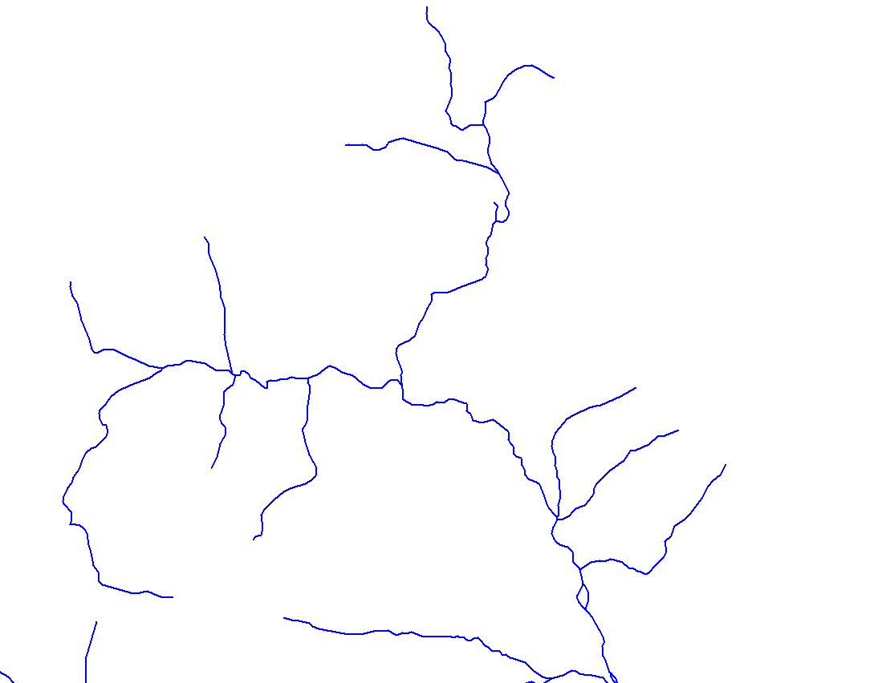
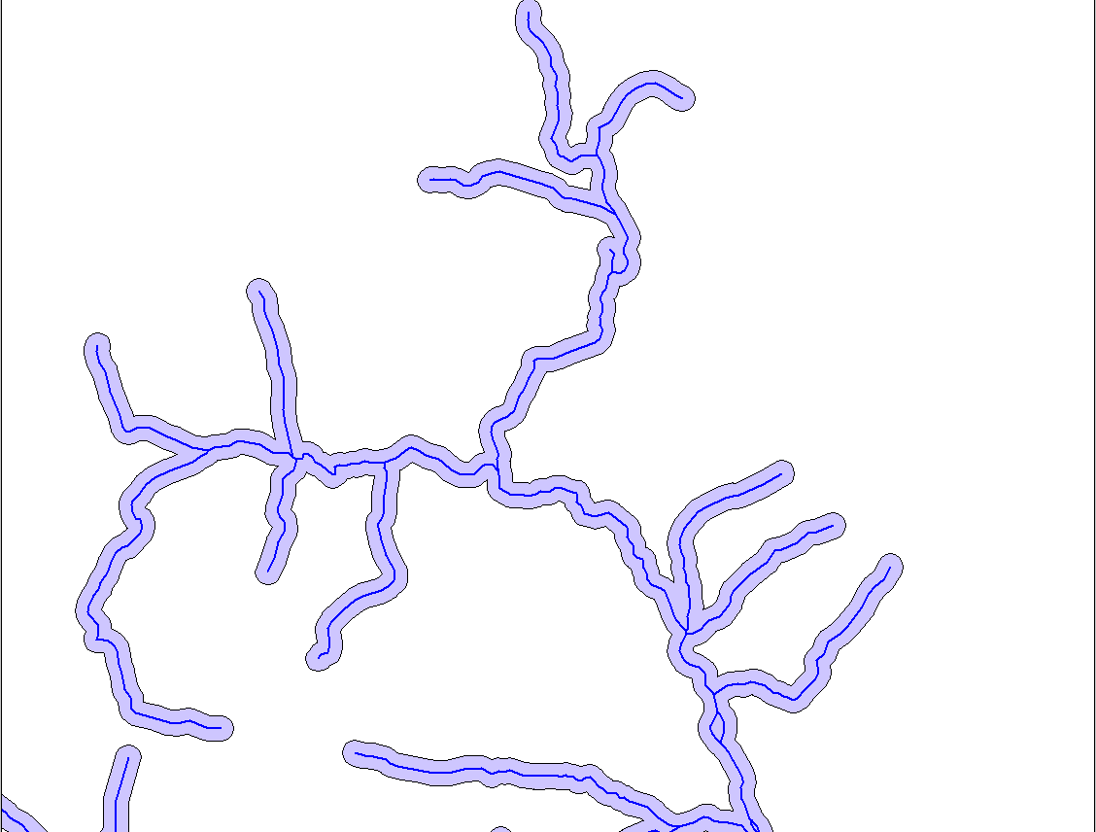
Exemplos de operações espaciais
rios com um buffer
rios

Slide 25
Alguns bancos de dados espaciais
ESRI ArcSDE (on top of several different DBs)
Oracle Spatial
IBM DB2 Spatial Extender
Informix Spatial DataBlade
MS SQL Server (with ESRI SDE)
Geomedia on MS Access
PostGIS / PostgreSQL

Slide 26
Linguagem de consulta espacial
Linguagem de consulta espacial
  Tipos de dados espaciais (ex. point, linestring, polygon, …
  Operações espaciais (ex. overlap, distance, nearest neighbor, …)
  SELECT S.name
    FROM States S
    WHERE area(s.the_geom) > 300
Padrão
  Open GIS Consortium (www.opengeospatial.org ) define padrão para tipos de dados e operações espaciais

Slide 27
Exemplo de consulta espacial
Q1: Quais são os países pelos quais passa cada rio da tabela “Rivers”?
select r.name, c.cntry_name
from river r, country c
where crosses (r.the_geom, c.the_geom)
name | cntry_name
---------------------------------+---------------
Pembina | United States
Pembina | Canada
Rainy | United States
Rainy | Canada
Souris | United States
Souris | Canada
Red River of the North | United States
Red River of the North | Canada
(8 rows)

Slide 28
Exemplo de consulta espacial
Q2: Quais são os países que fazem fronteira com o Brasil?
select c1.cntry_name as Brazil_Neighbors
from country c1, country c2
where touches(c1.the_geom, c2.the_geom) and c2.cntry_name='Brasil';
Brazil_neighbors
---------------
  Argentina
  Bolivia
  Colombia
  Guiana
  Paraguai
  Peru
  ….

Slide 29
Referências
GUTING, R. H. An Introduction to Spatial Database Systems. The International Journal on Very Large Data Bases, [S.l.], v.3, n.4, p. 357 – 399, Oct. 1994.
RIGAUX, P.; SCHOLL, M.; VOISARD, A. Spatial Databases: With Application to GIS. San Francisco: Morgan Kaufmann, 2002.
SHEKHAR, S., CHAWLA, S. Spatial databases: a tour. Upper Saddle River, NJ: Prentice Hall, 2003.
OPEN GIS CONSORTIUM. Topic 5, the OpenGIS abstract specification–OpenGIS features–Version 4. 1999a. Available at <http://www.OpenGIS.org/techno/specs.htm>.
OPEN GIS CONSORTIUM. OpenGIS simple features specification for SQL. 1999b. Available at <http://www.opengeospatial.org/docs/99-054.pdf>.
OPEN GIS CONSORTIUM. Feature Geometry. 2001. Available at <http://www.opengeospatial.org/specs>.

Slide 30
Exercício: (http://www.spatial.cs.umn.edu/Book/labs/vania/spatialQueries.html)
Spatial Queries using Postgres/Postgis
This exercise demonstrates spatial queries from chapter 3 in Prof. Shekhar's book. using Postgresql/PostGIS SDBMS and a spatial dataset downloaded from ESRI's web-site.
It provides a multi-step process to download spatial datasets, convert those to sql, load into postgres/postgis SDBMS, and run queries.
Note that one may skip the first two steps for a quick start using the following sql files:
Cities (city.sql, city.gif)
Countries(country.sql, country.sql)
Rivers (river.sql, river.gif)
Water (water.sql, water.gif)
Streets (street.sql. street.gif)
Each sample .sql file is the converted shapefile ready to import into PostGIS using step 3 of the process. The .gif file is the graphical representation of the shapefiles, created in ArcExplorer, which is a free software for geographic data visualization. Complete Multi-step Process
Download suitable spatial datasets in shapefile format from ESRI's web-site : http://www.esri.com/data/download/basemap/index.html
Convert shapefiles into sql files shp2pgsql [<options>] <shapefile> [<schema>.]<table> > sqlfilename.sql Example: shp2pgsql -c street.shp street_table my_db > street.sql
Import the sql files into PostGIS psql [options]... [dbname [username]] Example: psql -d my_db -f country.sql
After import the data login into Postgresql pgsql my_db Example: (sample session output)
List all tables. Example: sample session.
You may look at the schema and contents of various table using other postgres commands. Example Query: List all cities and the country they belong to in the CITY table Example Postgis expression and output: script
Try spatial queries. Following are example of spatial queries from chapter 3 of the Spatial Database book.
  Query: List the names of the capital cities in the CITY table (script)
  Query: Find the names of all countries which are neighbors of the United States (USA) in the Country Table (script)
  Query: For all the rivers listed in the River table, find the countries through which they pass (script)
  Query: Which city listed in the City table is closest to each river listed in the River table? (script
  Query: List the name, population, and area of each country listed in the Country table (script)
  Query: List the length of the rivers in each of the countries they pass through (script)
One may consider taking the results of a query back to Arc Explorer for visualization using pg2shp.exe converter available with postgis software.

